Slide 1
软件系统开发流程
民航数据通信有限责任公司
杨敏行
yangmx@adcc.com.cn
2020-12

Slide 2
目录/CONTENTS
01
软件开发流程概述
02
需求分析
03
概要设计
04
编写测试用例
06
编码实现
05
详细设计
07
集成测试
08
部署和维护
09
其他
Notes:
本次PPT讲解，主要是围绕着一个ATOM功能来讲解，ATOM是我们部门开发的系统，负责航班流量管理。讲解的功能是其中的FEAFCA区域管理功能，这个功能的用处就是用户可以直接在地图上画一个区域，然后其他功能可以基于这个区域去做流量分析。

Slide 3
软件开发流程概述
01
Part One

Slide 4
软件开发流程概述
主要阶段：
需求分析：初步了解用户的需要，形成需求用例文档。
概要设计：基于需求用例，从用户场景、领域对象、进程交互、开发架构、部署结构5个方面4+1设计视图。
编写测试用例：在详细设计之前就编写测试用例。
详细设计：从接口、算法、前端页面、存储四个方面对功能进行详细设计。
编码实现：IDEA开发代码，Git管理代码，Sonarqube保证代码质量。
集成测试：按照产品周期提交功能到集成版本里，并按流程测试。
部署和维护：按照流程对系统进行部署和维护。

Slide 5
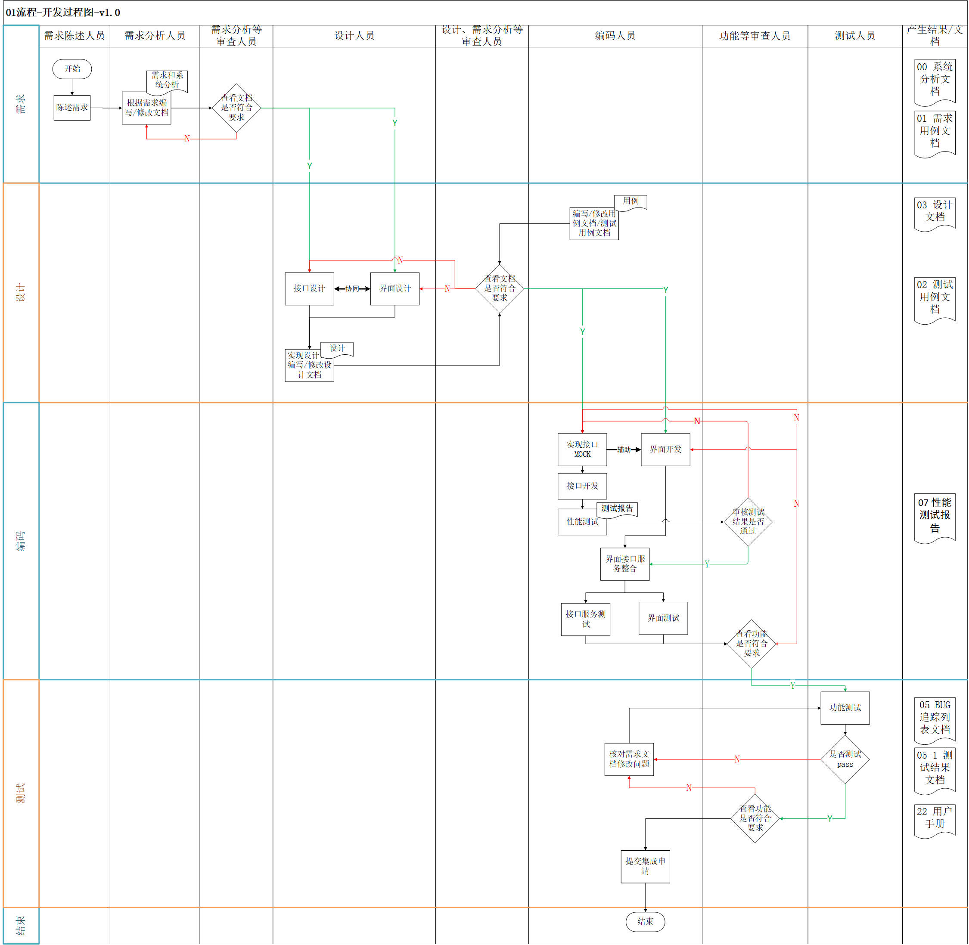
软件开发流程概述

Slide 6
需求分析
02
编写需求用例文档

Slide 7
需求分析 – 需求定义
需求分析的主要目的是：明确用户对业务功能的需求。
功能需求：定义开发人员必须实现的软件功能，使得用户能完成他们的任务，从而满足业务需求。例如某类业务数据的系统显示功能。
非功能需求：定义除功能需求以外的特性。例如安全性、可靠性、扩展性等。
主要工具：Mindjet MindManager、 Microsoft Visio、 Microsoft Word
主要产出文档：需求用例文档

Slide 8
需求分析 – 主要步骤
需求分析的主要步骤。
问题识别：理解用户提出需求的原因和期望效果。
分析与综合：对问题进行分析、然后在此基础上整合出解决方案。
编写需求用例文档：对已经确认的需求进行文档化描述。
需求分析与评审：对功能的正确性、完整性和清晰性，以及其他需求给予评审。

Slide 9
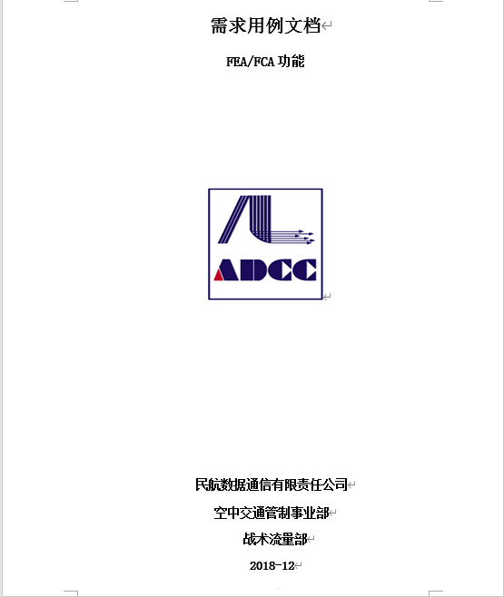
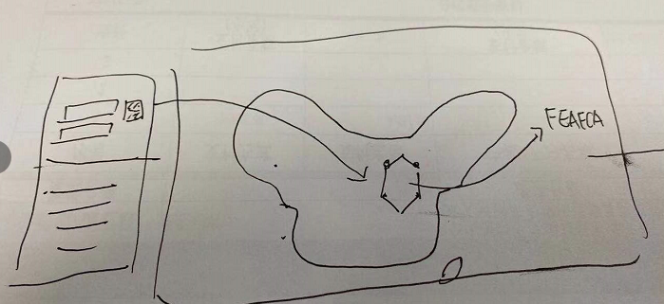
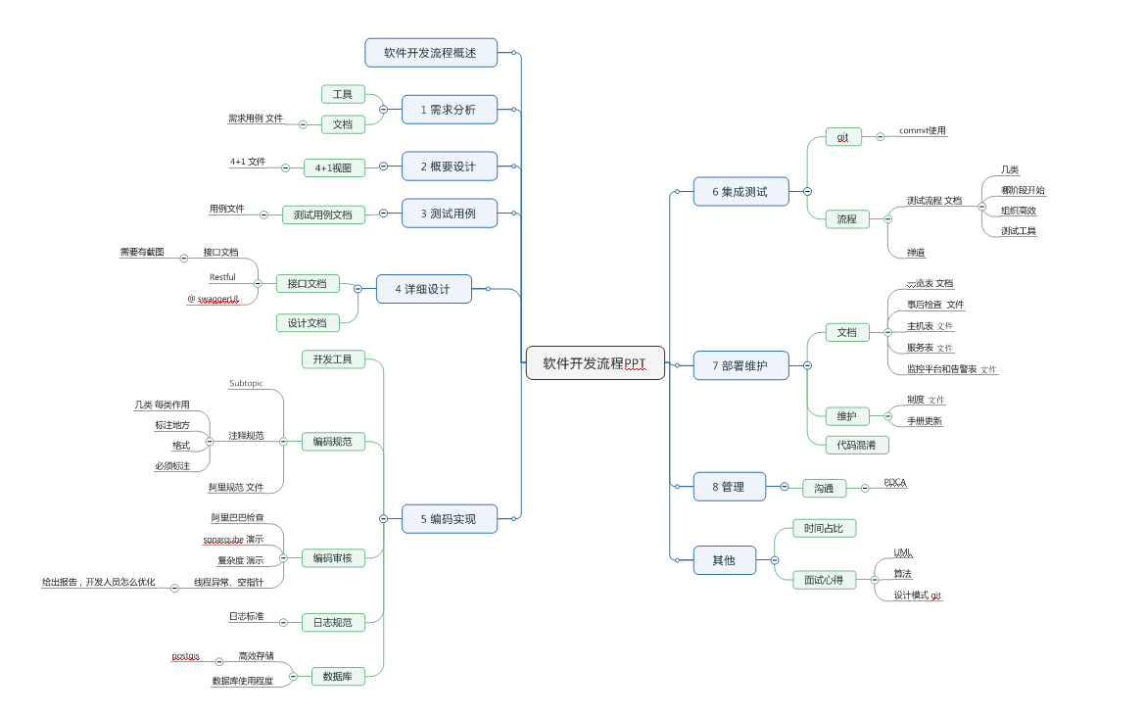
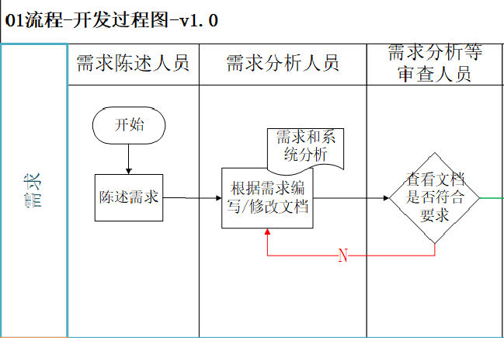
需求分析 – 主要步骤
理解需求
可以自定义一个区域，统计经过自定义区域的航班流量，解决统计航班流量时，只能用“固定空域”区域的问题。
分析问题：
FEA/FCA区域创建
FEA/FCA区域修改
FEA/FCA区域删除
FEA/FCA区域地图显示
FEA/FCA区域合并
FEA/FCA区域在容流平衡里使用
文档描述：
编写需求分析说明
编写需求用例文档
评审流程：
按照需求评审流程对需求用例文档进行评审

Slide 10
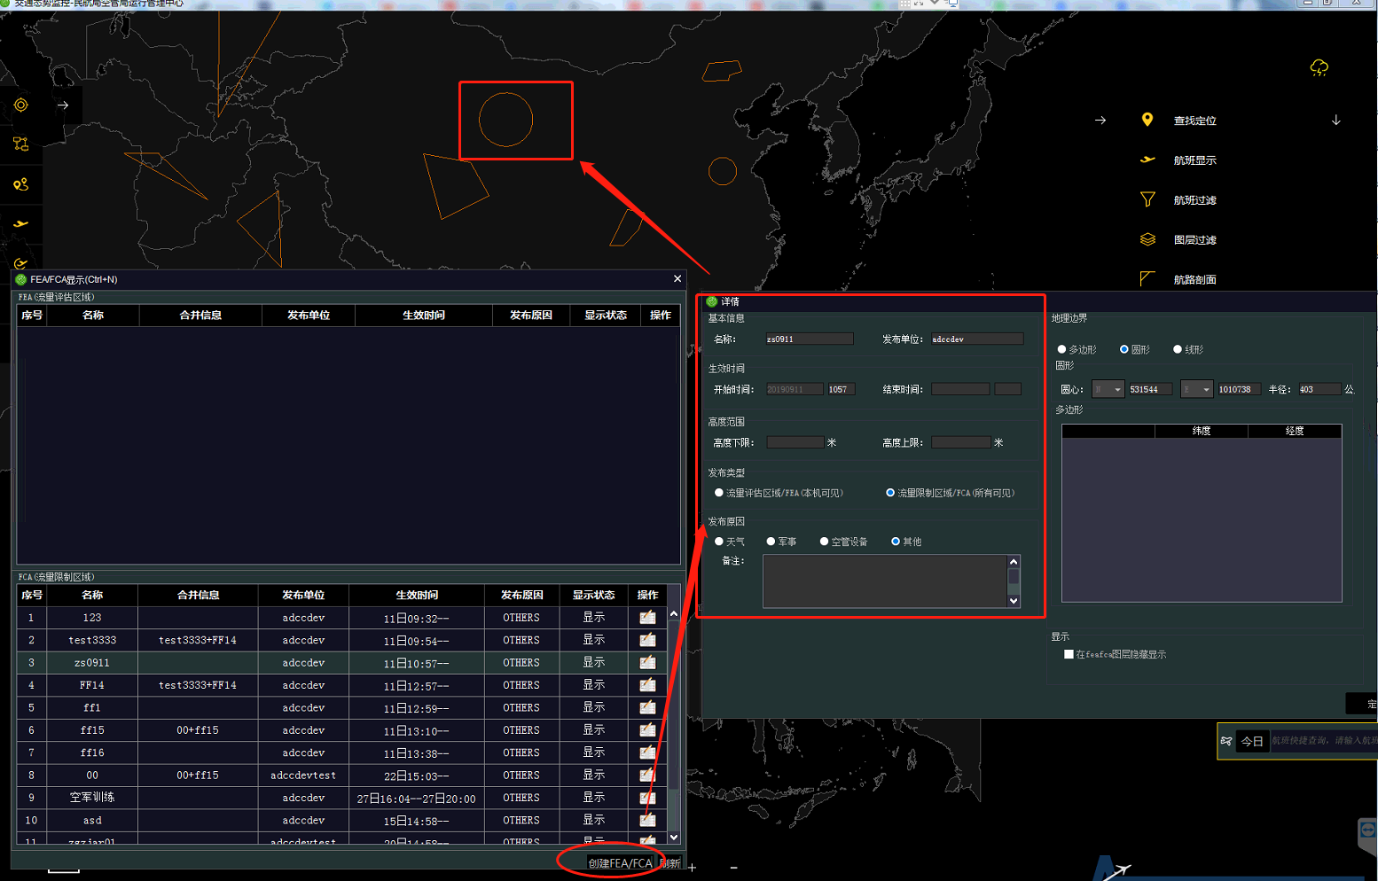
本次PPT演示围绕的功能
Notes:
从界面点开，点击创建xxx，在地图上会显示区域
列表提供增删改查
基于区域做流量分析

Slide 11
需求分析-用例文档
目的：
项目经理根据用例进行估计和发布进度；
数据及业务规则制定人员可以把自己的需求和所需用例联系起来；
用户界面设计人员可以进行UI设计，并将其与相关用例联系起来；
测试人员可以根据用例中描述的成功和失败情况构建测试场景（测试用例）；
参与人员：
要求具有不同观点和专业知识的人共同参与，以维护多方利益。一般包括项目经理、开发人员、测试人员。

Slide 12
需求分析-用例文档
编写过程
注意事项
用户界面信息不要太多，鼠标、键盘内容不应出现在用例中
低层次用例不要太多，无法展示其最终用户提供什么功能
不要太冗长，在3-9步
句子片段，主、谓、宾尽量完整，不要有歧义
删除不会为系统添加任何价值，或者已不在现有用例清单中的那些用例
迭代编写用例
模板多样化
多次内部评审
一次团队评审
停止开发用例
Notes:
迭代编写用例：用例编写是一个迭代过程；如果很早就开始编写用例的细节，就会陷入这些细节，浪费精力，就会失去重点，无法描述所有可能的扩展条件；初编写的细节越多，在了解系统后必须进行的改变也就越多；所以：通过首先编写用例的概述来保存精力，然后逐步增加细节。完成概述用例后，随着对系统了解的增多，不断提高用例精度，避免突然开发完所有用例或一次只开发一个用例的倾向。
模板多样化：每个人对需求理解的经验是不同的，每个开发组织都有其特有的人员、历史和文化背景；因此，不同的项目有不同的需要， 需要不同程度的规范和严格度，因此不同项目的需求用例文档模板可以不同，但是 在同一个项目上最好使用同一套模板；
评审，进行两种类型的评审：第一种是由较小的内部小组进行的评审，可能要重复进行很多次；第二种是由整个团队进行的评审，可能只进行一次。
停止开发用例，在用例完整并且符合参与者的需要后，停止开发用例；开发一个超出了涉众和开发人员需要的用例模型不仅浪费资源，而且会拖延项目进度。

Slide 13
“4+1”视图模型 – 场景视图
文档演示：FEAFCA功能需求用例

Slide 14
概要设计
03
“4+1”视图模型

Slide 15
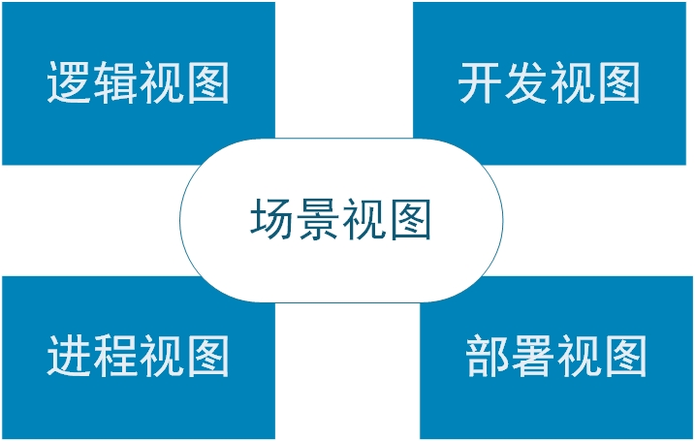
概要设计
概要设计的核心：基于需求用例文档，完成4+1视图
4+1视图模型从5个不同的视角来描述软件体系结构，包括逻辑视图、进程视图、开发视图、部署视图和场景视图。如下图所示：
主要工具：Enterprise Architect 、 Microsoft Visio
主要产出文档：4+1视图

Slide 16
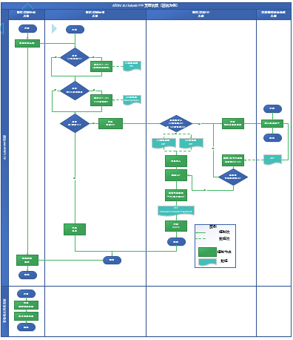
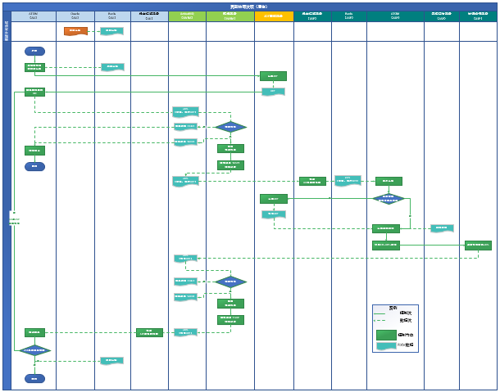
“4+1”视图模型 – 场景视图
场景视图模型是重要系统活动的抽象，它使四个视图有机联系起来，是系统架构中最重要的需求抽象。在开发体系结构时，场景视图体现了系统构件以及构件之间的作用关系。它主要描述了现实中的一个系统运用场景的过程，把其中涉及到的对象、服务和操作都展示出来。

Slide 17
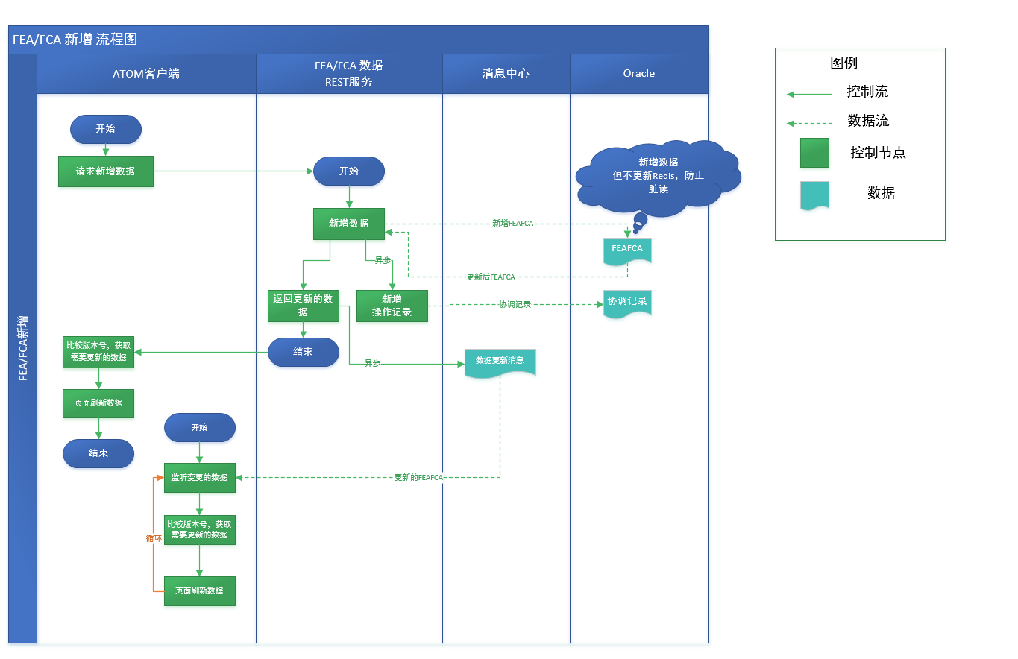
“4+1”视图模型 – 场景视图
每个泳道是一个进程。
进程可以是客户端、应用服务、数据库等。
通过各种联系展示进程间和进程内部的关系。

Slide 18
“4+1”视图模型 – 场景视图
文档演示：FEAFCA场景图

Slide 19
“4+1”视图模型 – 逻辑视图
逻辑视图以UML类图的形式进行领域对象描述，类的设计遵循抽象、封装和继承的原则。
Union 统一：表示是一种通用的标准，称为软件工业界的一种标准。UML表述的内容能被各类人员所理解，包括客户、领域专家、分析师、设计师、程序员、测试工程师及培训人员等。
Model建模：建立软件系统的模型。
Language 语言：表明它是一套按照特定规则和模式组成的符号系统，它用半形式化方法定义，即用图形符号、自然语言和形式语言相结合的方法来描述定义的。

Slide 20
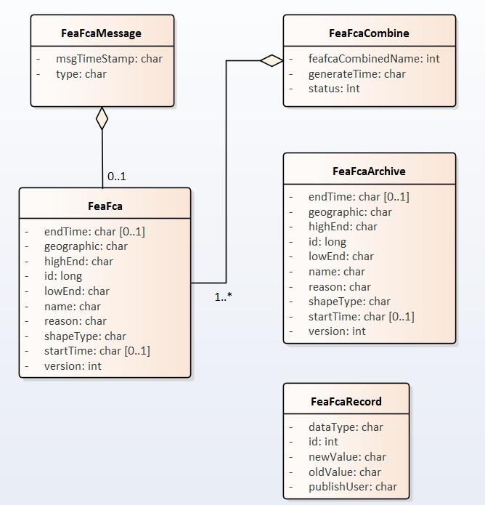
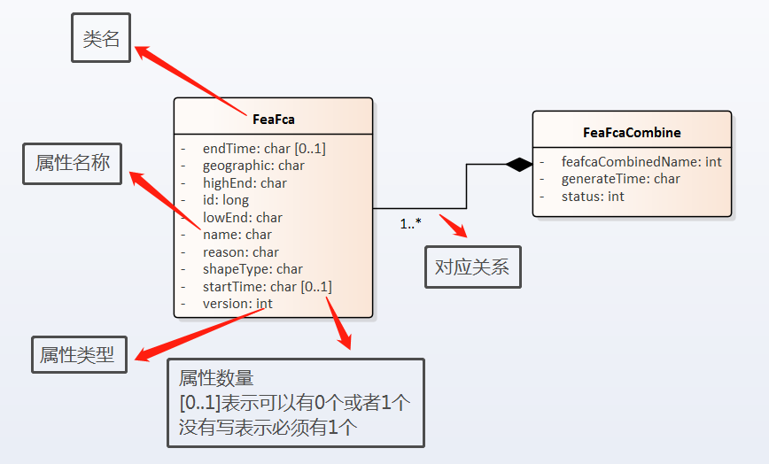
“4+1”视图模型 – 逻辑视图
类图以反映类的结构(属性、操作)以及类之间的关系为主要目的，描述了软件系统的结构，是一种静态建模方法
类图中的“类”与面向对象语言中的“类”的概念是对应的，是对现实世界中的事物的抽象

Slide 21
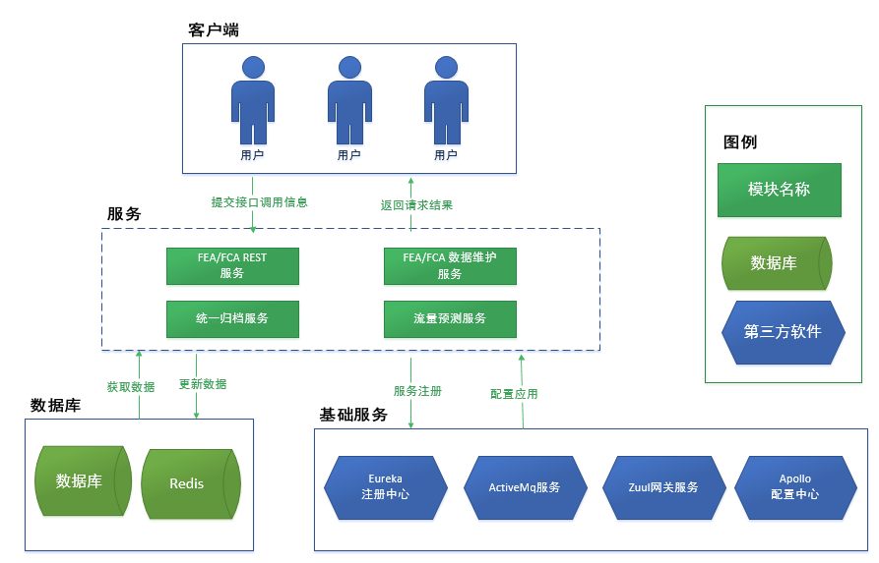
“4+1”视图模型 – 开发视图
开发视图描述软件在其开发环境中的静态组织。采用哪些现成框架、哪些第三方SDK、哪些中间件平台，都应该考虑是否由软件架构的开发视图确定下来。

Slide 22
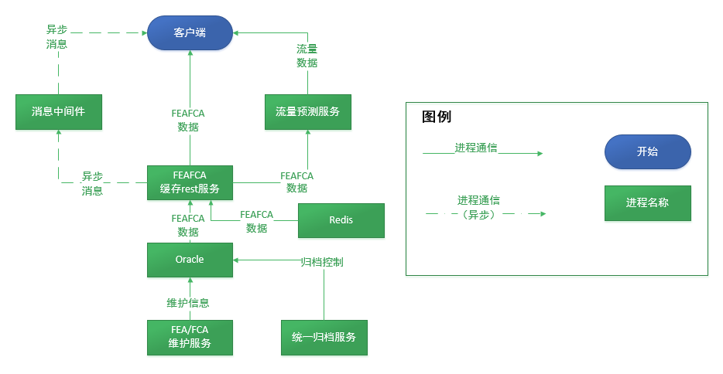
“4+1”视图模型 – 进程视图
进程视图关注进程、线程、对象等运行时概念，以及相关的并发、同步、通信等问题。进程视图可以描述成多层抽象，每个级别分别关注不同的方面。在最高层抽象中，进程结构可以看作是构成一个执行单元的一组任务。

Slide 23
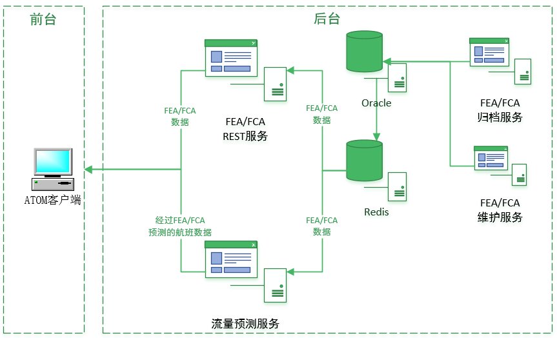
“4+1”视图模型 – 部署视图
部署视图描述软件到硬件的映射，主要反映在分布式方面。它通常要考虑到系统性能、规模、可靠性等。解决系统拓扑结构、系统安装、通讯等问题。当软件运行于不同的节点上时，各视图中的构件都直接或间接地对应于系统的不同节点上。因此，从软件到节点的映射要有较高的灵活性，当环境改变时，对系统其他视图的影响最小。

Slide 24
“4+1”视图模型 – 4+1视图规范
文档演示：4+1视图规范

Slide 25
编写测试用例
04
测试用例

Slide 26
编写测试用例
在详细设计前编写测试用例的好处是：
尽早发现设计问题：在软件研发的整个过程中，需求分析、设计、编码、测试、发布维护中，都有可能引入软件缺陷，尽早测试并发现软件缺陷修正时所投入的人力物力越少。
介入阶段：概要设计阶段，之后会贯穿于整个项目开发流程
主要工具：Microsoft Word
主要产出文档：测试用例文档

Slide 27
编写测试用例
文档演示：测试用例文档

Slide 28
详细设计
05
RESTful标准、接口文档、设计文档

Slide 29
详细设计
设计细化，基于需求用例、4+1视图、测试用例，对功能进行详细设计。
接口设计：确定后台服务提供哪些接口、接口调用方式、接口参数格式、接口返回结果格式。
算法设计：确定后台核心算法计算思路和计算流程
页面设计：确定前台操作流程、页面流转关系、窗口页面布局需求、原型图
数据库设计：确定关系型数据库物理表结构、非关系型数据库对象结构
主要工具：Microsoft Word
主要产出：接口定义（文档、或JavaDoc、或WebUI），详细设计文档

Slide 30
详细设计 – 设计标准
接口设计遵循RESTful风格规范
文档演示：RESTful接口标准

Slide 31
详细设计 – 设计标准
文档演示：设计文档

Slide 32
编码实现
06

Slide 33
编码实现
使用IDE工具实现设计逻辑
遵循Java相关开发规范，正确地根据设计模型进行程序设计
使用Git提交代码
使用Sonarqube对代码质量进行评估
使用Jmeter对接口进行压力测试
主要工具：IDEA Intellij、GitLab、Sonarqube、Jmeter
主要产出文档：项目源代码、压力测试报告、代码质量评估结果、接口压力测试结果

Slide 34
编码实现 – 开发标准
文档演示：JAVA开发规范文档 V2.0
Notes:
强调开发规范重要性

Slide 35
编码实现 – 代码展示
文档演示：项目结构和代码（Maven）

Slide 36
编码实现 – 工程类代码编码心得
随手写注释，不要最后再补注释。少比没有强。
先定义好代码Interface类，再写实现。
抽离公共逻辑或者方法，形成抽象类或者工具类。
时刻牢记NPE（空指针），CCE（类型转换错误）
适当使用设计模式，不要滥用。过度滥用会导致后续代码维护困难。
底层代码、被依赖地项目尽量不用注解，否则依赖结构不容易控制。
算法类逻辑，要用日志输出计算时间。

Slide 37
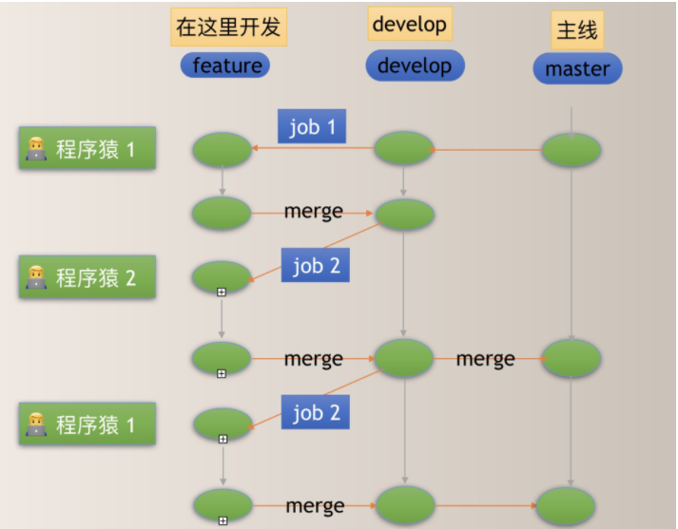
编码实现 – 提交代码Git
在使用Git的过程中如果没有清晰流程和规划，否则,每个人都提交一堆杂乱无章的commit,项目很快就会变得难以协调和维护。

Slide 38
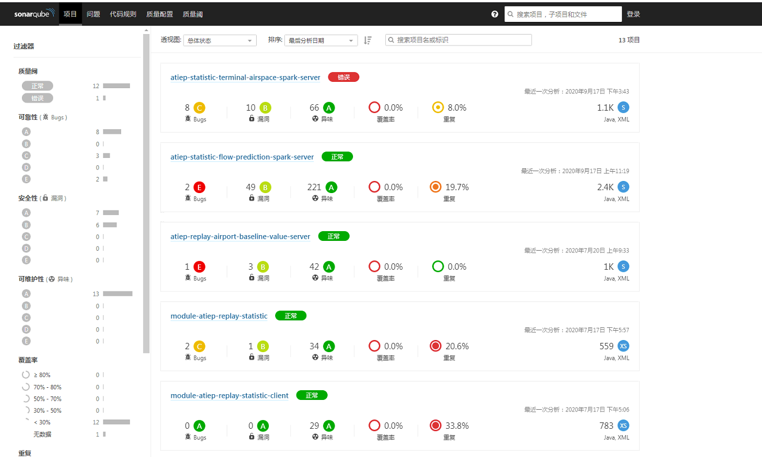
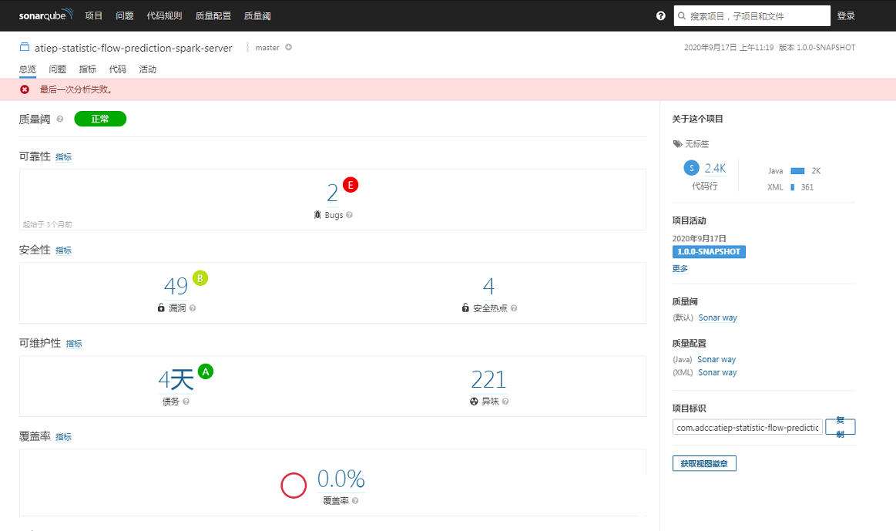
编码实现 – 代码质量
使用Sonarqube平台对代码质量进行自动化检查
发现非标准代码：基于代码标准，识别不符合规范写法。
发现潜在BUG：通过PMD，CheckStyle等工具检查代码中潜在BUG。

Slide 39
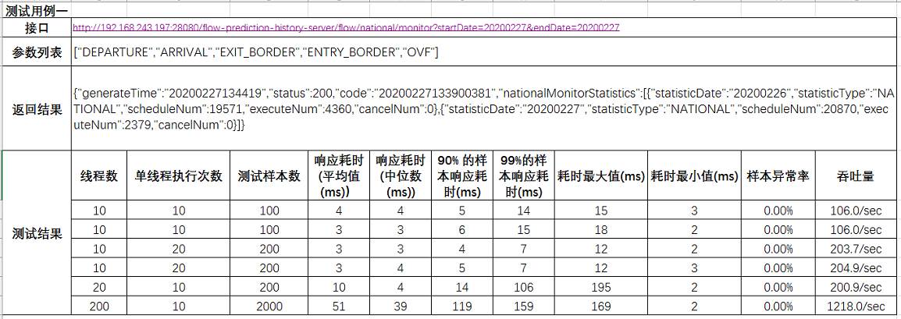
编码实现 – 压力测试
代码实现完毕后，开发人员（非测试人员）需要对服务接口进行压力测试，通过压力测试，侦测设计缺陷和潜在代码缺陷。

Slide 40
集成测试
07

Slide 41
集成和测试
按照流程对功能进行集成和测试
按照周期发布计划，编写发布计划、升级概述。
基于测试用例，测试功能是否正常。
在发布前开发人员对即将上线地功能签字确认。
主要工具：Microsoft Word、开发管理工具（禅道）
主要产出：版本发布计划、系统升级概述、测试报告、发布计划签名表

Slide 42
编码实现 – 代码展示
文档演示：集成测试流程
文档演示：版本发布计划
文档演示：系统升级概述
文档演示：测试报告
文档演示：签名计划表

Slide 43
部署和维护
08
系统部署列表、系统部署更新文档、系统维护文档

Slide 44
部署和维护
1. 文档演示：部署流程
2. 文档演示：部署文档
3. 文档演示：更新记录一览表
4. 文档演示：事后检查分析报告
5. 文档演示：服务表
6. 文档演示：数据库表
7. 文档演示：主机表
8. 文档演示：系统拓扑图
9. 文档演示：升级经验教训总结
10. 文档演示：故障处理手册
11. 文档演示：用户使用手册

Slide 45
谢谢！
提问时间

